Slide 1
Cambio demográfico y sociocultural
Klgo. Alvaro Besoaín Saldaña
Departamento de Kinesiología
Núcleo en Desarrollo Inclusivo
Universidad de Chile

Slide 2
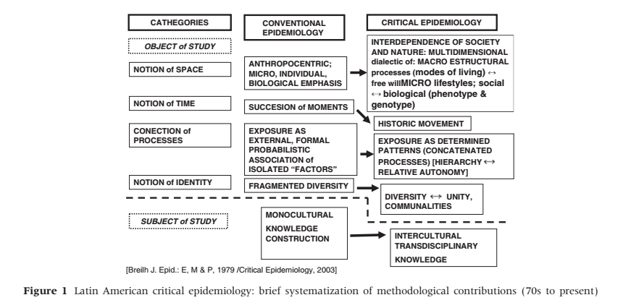
Epidemiología Sociocrítica

Slide 3
¿Qué es el análisis de la situación en salud?
“Procesos analítico-sintéticos que abarcan diversos tipos de análisis, los que permiten caracterizar, medir y explicar el perfil de salud-enfermedad de una población, incluyendo los daños y problemas de salud, así como sus determinantes, sean éstos competencia del sector salud o de otros sectores”
OPS. Resúmenes metodológicos en epidemiología: análisis de la situación de salud (ASIS). Boletín Epidemiológico.1999;20:1-3. Fecha de consulta: 15 de marzo de 2018. Disponible en:
http://www1.paho.org/spanish/sha/BE_v20n3.pdf

Slide 4
¿Cómo Realizar un Análisis de la situación de salud?
Análisis de la situación de Salud
Diagnóstico de Salud
Diagnóstico situacional

Slide 5
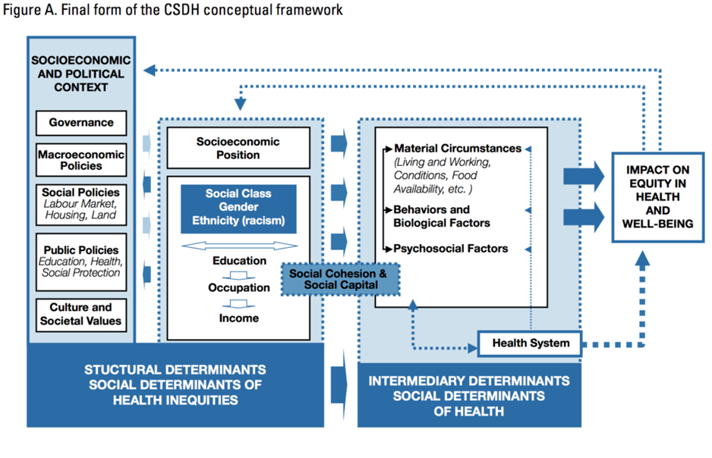
Modelo DSS

Slide 6
Abordaje cuantitativo

Slide 7
Fuente primaria
Fuente Secundaria
Solicitud de Información
Fuentes de información que se consideran proveniente de alguna fuente del momento, es decir, es la materia prima o fuente directa.
Fuente de información en la que se contrasta con otras fuentes primarias para obtener una síntesis de lo disponible.
Utilizar mecanismos institucionales para la solicitud, diagnostico o conversación con actores claves.
Censo 2017
ICVU
Subsecretaría de prevención del delito
Atlas de Acción Social
Plan de Desarrollo Comunal
Plan Comunal de Salud
Biblioteca del Congreso Nacional
SINIM
Transparencia Activa
Transparencia Pasiva
Reuniones con los equipos

Slide 8
¿Cómo usar Censo 2017? Mapa Interactivo
POBLACIÓN
VIVIENDA
HOGAR
MIGRACIÓN
EDUCACIÓN
EMPLEO
Resultados Censo 2017, a nivel comunal
https://resultados.censo2017.cl/

Slide 9
Contexto Socioeconómico y Político
¿Cuáles podrían ser estas variables?
Gobernanza; medidas para proteger y promocionar el bienestar económico y social de todos sus ciudadanos.
¿Cuáles son indicadores y sus fuentes?
Énfasis de la misión institucional, ejes de desarrollo (PLADECO) y cuenta pública.
Programas y departamentos (Sitio web municipalidades).
Datos generales desde Data Chile: https://es.datachile.io/
Datos generales de la BCN: https://reportescomunales.bcn.cl/2015/index.php/P%C3%A1gina_principal

Slide 10
DSS Estructurales
¿Cuáles podrían ser estas variables?
Elementos relacionados con la generación y fortalecimiento de la división de clase que define posición de las personas dentro de las jerarquías de poder, de prestigio y de acceso a los recursos.
¿Cuáles podrían ser los indicadores y sus fuentes de información?
Ingresos: indicadores de pobreza por ingreso (CASEN), indicadores de vulnerabilidad (Atlas social, Registro social de hogares) o Índice de Prioridad Social
Educación: Años de escolaridad/nivel educativo (CENSO 2017), MINEDUC o agencia de la educación (https://www.agenciaeducacion.cl)
indicadores pruebas estandarizadas (SIMCE-PSU)
Ocupación: Indicadores de empleo (CENSO 2017) o INE

Slide 11
DSS intermedios: exposición y vulnerabilidad diferencial
Circunstancias Materiales:
→ Condiciones de vivienda (CENSO 2017)
→ Índice de calidad de vida urbana (ICVU), Atlas social (Registro social de hogares).
→ Parques públicos y calles abiertas
→ Circunstancias Psicosociales o socioambientales: Índices de inseguridad y delitos, donde se describe violencia intrafamiliar (Estadística subsecretaría de Prevención del Delito).

Slide 12
DSS intermedios: exposición y vulnerabilidad diferencial
Hábitos: Referencia nacional/regional ENS, revisar plan de salud disponible por transparencia.
→ Mapa Junaeb: http://junaebabierta.junaeb.cl/mapas/
Sistema de Salud: Programas particulares o desde banco integrado de programas sociales. Analizar acceso, cobertura y protección financiera.
→ SINIM: Índices de Actividades de Atención Primaria de Salud (IAAPS).

Slide 13
Abordaje cualitativo

Slide 14
Propuesta de desarrollo de diagnóstico
Objetivos del Diagnóstico
Equipo de Trabajo
Perfiles de la Muestra
Difusión y Contacto
Técnicas de Producción de Datos
Proceso de Análisis de Datos
Resultados

Slide 15
Definición de objetivo del diagnóstico
Objetivo General
Objetivos Específicos
Lo que se quiere lograr
Los pasos para que se logre

Slide 16
Definición de equipo de trabajo
Responsable
Interesados
Beneficiarios
Tomadores de Decisión
Encargado/a del Diagnóstico
Directivos
Coordinadores
Organizaciones Comunitarias
Equipos de Salud
Usuarios y usuarias

Slide 17
Definición de perfiles y conformación de la muestra
¿Perfiles en particular?
Máxima Variabilidad
¿Los Disponibles?
Factible
Perfil específico
Mayor intensidad

Slide 18
Estrategia de Difusión y Contacto
Difusión
Deben ser situadas a los canales y costumbres de los grupos
Portero / Medios Materiales / Medios Digitales
Contacto
Presencial
Telefónico
Digital
Debe ser coherente con el trabajo que se busca realizar

Slide 19
Técnicas de producción de datos
Metodologías Participativas
Entrevistas
Observación

Slide 20
Técnicas de producción de datos Metodologías PARTICIPATIVAS
Metodologías Participativas
Lluvia de Idea, Mapeo Social, Philip 6/6
Árbol de Problemas, Mito/Realidad
Matrices

Slide 21
LLUVIA DE IDEAS

Slide 22
Dibujo Colectivo

Slide 23
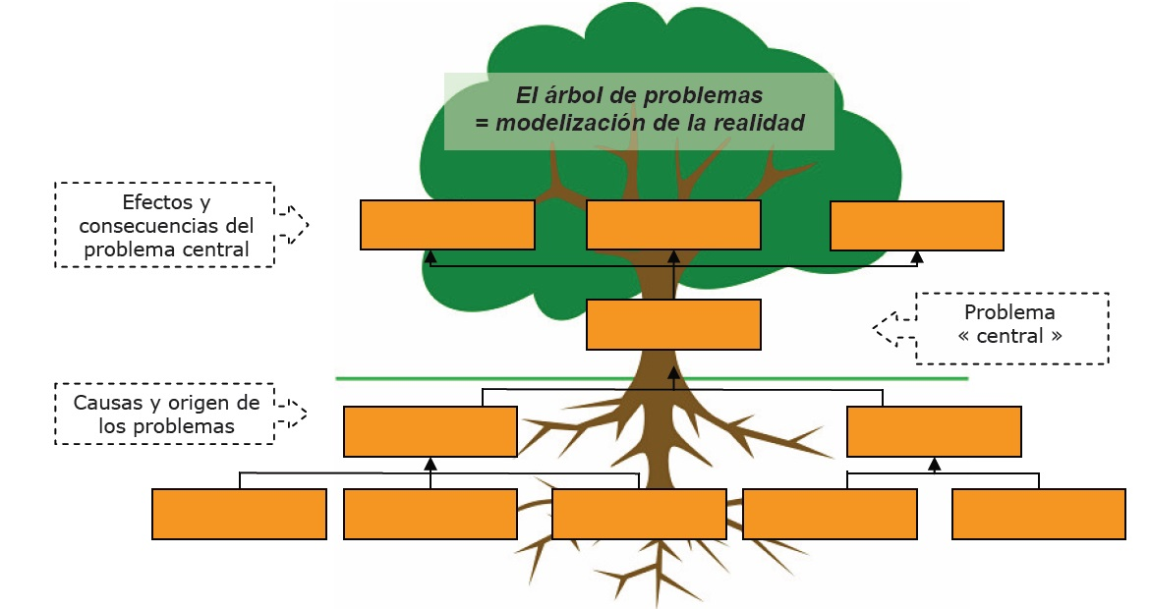

Slide 24
Actividad tres
Parte 1: Matriz de priorización
Parte 2: Matriz de propuestas

Slide 25
Matriz de priorización
Problemas a jerarquizar | Criterio 1 | Criterio 2 | Criterio 3 | Criterio 4 | total

Slide 26
Matriz de propuestas
Problema | Recursos |  | Soluciones Anteriores | Fortalezas | Debilidades
 | Internos | Externos

Slide 27
pROCESO de análisis de datos
¿Quién va sintetizar?
¿Cómo se va a sintetizar?
¿Qué se va a entregar?

Slide 28
Síntesis de resultados
Caracterización del grupo participante
% de hombres y % de mujeres participantes / Promedio y rango de edad (mínimo y máximo)
Principales problemas
¿Cuales son sus principales problemáticas?
Unidades vecinales presentes (en el caso de los vecinos/as) o encargados de programas de salud presentes
¿Las personas participantes representan a los vecinos y vecinas del sector?
¿Qué voces son más representadas y cuáles han estado ausente?
¿Cuáles son las principales estrategias de apoyo o resolución de los problemas de salud?
¿Existen grupos o territorios más afectados por el problema?

Slide 29
Presentación de Resultados
Validación Institucional
Estratégico, situado a sus canales y costumbres
Devolución a la comunidad
Estratégico, situado a sus canales y costumbres
Productos
Informe
Recomendaciones

Slide 30
¿Cómo desarrollar un Análisis de la Situación de Salud?
Klgo. Alvaro Besoaín Saldaña
Departamento de Kinesiología
Núcleo Desarrollo Inclusivo
Universidad de Chile

